Slide 1
Акция поможет ребятам понять, что чужой язык, - отнюдь не барьер в общении для тех, кто действительно хочет общаться. С другой стороны, это хороший повод задуматься над истинной красотой родного языка, над его глубиной и внутренней силой. Ведь, как говорил Гавриил Романович Державин: «Человек через слово всемогущ: язык всем знаниям и всей природе ключ».
Акция
Я читаю на родном языке
Цель акции - в первую очередь, объединение, сплочение нации с самого юного, самого чувствительного возраста. Во-вторых, для ребят, среди которых немало детей соотечественников, акция ценна тем, что помогает расширить кругозор и научиться понимать окружающих.

Slide 2
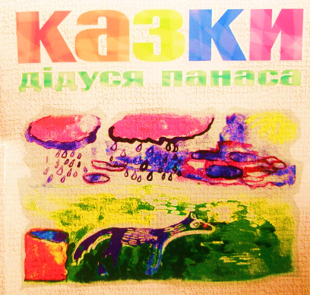
Мероприятия:
Выставка книг на разных языках. Конкурс иллюстраций, аннотаций, отзывов.
Конкурс открыток с надписями на разных языках.
Конкурс чтецов «Пушкина на разных языках».
Обсуждение книг на разных языках по одной теме.
Проведение в День Родного языка (21 февраля) уроков «Я рекомендую» о книгах на разных языках.
Есть у каждого язык,
Что родной навеки,
Без родного языка
Нет ведь человека!
Мы поем им, говорим,
С самого рожденья,
И к родному языку
Есть большое рвенье!
С Днем родного языка
Мы вас поздравляем,
Констатируем тот факт,
Что язык мы знаем!
21 февраля
Международный день родного языка
Отмечается с 2000 г. по инициативе ЮНЕСКО с целью сохранения культурных традиций всех народов.

